Slide 1
Основы экономики
Тема 3

Slide 2
Рынок – это механизм взаимодействия покупателей и продавцов экономических благ и услуг.
Он охватывает всю совокупность отношений производителей и потребителей, формируемых прежде всего через отношения обмена, включая принимаемые ими решения, а значит, уровни объёма, цен и методы конкурентной борьбы.

Slide 3
Определения понятия рынка
Стихийный порядок.
Институт / механизм взаимодействия покупателей и продавцов товаров и услуг.
Взаимная передача прав собственности.
Механизм перераспределения доходов в пользу лучше хозяйствующих субъектов.
Способ взаимодействия производителей и потребителей на основе безличностного механизма ценовых сигналов при регулирующем воздействии институциональных норм и правил.
Совокупность трансанкций / товарно-денежных отношений.

Slide 4
Рынок
Есть результат естественно-исторического процесса развития товарного производства, обусловленный:
Общественным разделением труда
Обособлением субъектов хозяйствования
Появлению товарно-денежных отношений.

Slide 5
Главные черты рыночной экономики
Частная собственность.
Свобода выбора потребителя.
Личная выгода.
Саморегулирование.
Вмешательство государства по необходимости.

Slide 6
Условия функционирования рынка
экономическая свобода производителей (продукт, цены, прибыль…);
наличие потребностей в конкретных благах;
наличие платежеспособного спроса;
отсутствие командной роли государства по отношению к субъектам рынка;
наличие рыночной инфраструктуры (в том числе законов и независимого судопроизводства);
достаточное число производителей благ, конкуренция между ними.

Slide 7
Конкуренция
борьба участников рынка за лучшие условия производства и реализации продукции;
движущий механизм рынка;
фактор внутреннего развития производителей.

Slide 8
Виды конкуренции
внутриотраслевая и межотраслевая;
ценовая и неценовая;
совершенная и несовершенная.
Ценовая конкуренция – на основе снижения затрат производства и цен; используются демпинг, ценовая дискриминация, дифференциация качества товара.
Неценовая конкуренция – на основе технического превосходства, высокого качества и надежности товаров и услуг, улучшения методов продаж и условий оплаты.
Совершенная конкуренция - влияние каждого субъекта рыночной экономики на общую ситуацию незначительно.
Несовершенная конкуренция - возможен контроль над определенной долей рынка.

Slide 9
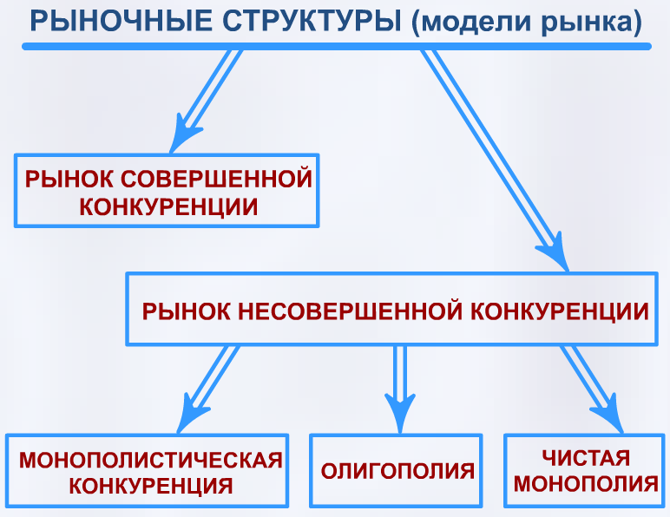
Модели рынка

Slide 10
Характеристика основных моделей рынка
Признаки | Совершенная конкуренция | Несовершенная конкуренция
 |  | Монополистическая конкуренция | Олигополия | Чистая монополия
Количество фирм | Множество | Много | Несколько | Одна фирма
Тип продукции | Однородная, стандартизиро-ванная | Мнимая или действительная дифференциация | Однородная или дифференцированная | Уникальная продукция
Степень контроля над ценой | Отсутствует контроль | Слабый, незначительный контроль | Частичный контроль | Высокая степень контроля
Условия вступления в отрасль | Ограничений нет, равный доступ к информации | Относительно легкие, удовлетворительный доступ к информации | Ограничен доступ на рынок и к информации | Доступ на рынок блокирован
Неценовая конкуренция | Отсутствует | Используются реклама, торговые марки и товарные знаки | Используется в значительной степени | Создание благоприятного имиджа фирмы
Примеры | Фермерские хозяйства | Розничная торговля, производство одежды, обуви, косметики, мебели и т.д. | Автомобилестроение, авиационная, химическая, нефтяная, электронная промышленность и т.д. | Компании коммунального хозяйства

Slide 11
Функции рынка
Информационная.
Ценообразующая.
Регулирующая.
Координирующая.
Посредническая.
Стимулирующая.
Санирующая.

Slide 12
Рынок формирует
конкурентную среду;
хозяйственные пропорции;
системность производственных сил;
восприимчивость к техническому прогрессу;
условия реализации экономических интересов;
ценовую оценку результатов деятельности

Slide 13
Субъекты рынка
- домашние хозяйства;
- бизнес;
- правительство;
- заграница.
Продавцы и покупатели; потребители и производители; предприниматели и наемные работники; владельцы ссудного капитала и собственники ценных бумаг и т.п.

Slide 14
Объекты рынка
то, вокруг чего складываются отношения купли продажи
средства производства;
продукты труда;
научные идеи;
рабочая сила;
информация;
ценные бумаги;
валюта….

Slide 15
Рабочая сила как объект рынка
совокупность физических и интеллектуальных способностей человека к труду;
в условиях рыночной экономики – товар;
создает стоимость большую, чем он сам стоит (чем оценивает его работодатель);
стоимость рабочей силы зависит от спроса (региона, отрасли), степени развитости социального партнерства, трудового законодательства;
от рабочей силы зависит эффективность использования основных и оборотных фондов.

Slide 16
Рыночный кругооборот
Услуги факторов производства
Факторы производства
Рынки
факторов производ-ства
Доходы
Расходы
Домохо-зяйства
Фирмы
Расходы
Доходы
Рынки
товаров и услуг
Потребительские блага
Товары и услуги
Модель не учитывает накопление экономических благ и денег.

Slide 17
Классификация рынков
По типу рыночной структуры
совершенная конкуренция
монополистическая конкуренция
олигополия
чистая монополия
По объекту рыночных отношений
товарный
финансовый
труда
По территориальному признаку
местный (локальный)
региональный в стране
национальный
региональный между странами
мировой
По степени насыщенности
равновесный
дефицитный
избыточный
По механизму функционирования
равновесный (спроса = предложению)
дефицитный (спрос > предложения)
избыточный (предложение > спроса)

Slide 18
Инфраструктура рынка
«Инфраструктура» - "infra" - ниже, под; "structura" - строение, расположение.
Бывает: производственная, социальная.
Например, совокупность отраслей, обслуживающих функционирование материального производства.
Рыночная инфраструктура: совокупность организационно-правовых и экономических отношений.

Slide 19
Элементы рыночной инфраструктуры
биржи (товарные, сырьевые, фондовые, валютные, труда);
аукционы, ярмарки, выставочные комплексы;
кредитная система и коммерческие банки;
эмиссионная система и эмиссионные банки;
система регулирования занятости населения;
информационные технологии, средства деловой коммуникации;
налоговая система;
система страхования хозяйственных рисков;
рекламные агентства, средства массовой информации

Slide 20
Элементы рыночной инфраструктуры (продолжение)
торговые палаты, общественные, добровольные и государственные ассоциации деловых кругов;
таможенная система;
профсоюзы работающих по найму;
система профессионального образования;
аудиторские компании;
консалтинговые компании;
общественные и государственные фонды стимулирования деловой активности;
специальные зоны свободного предпринимательства.

Slide 21
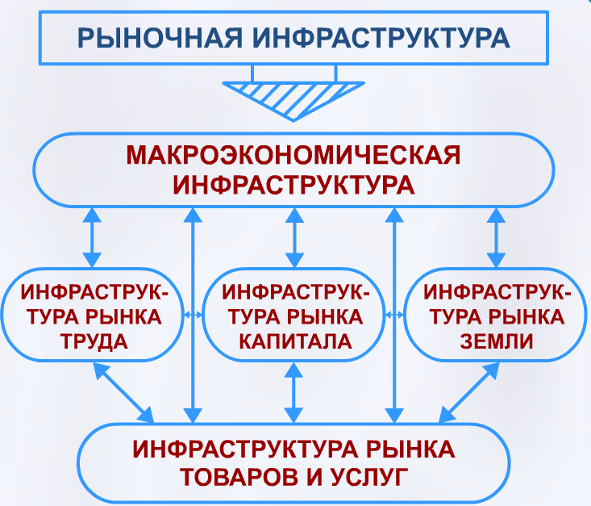

Slide 22
Преимущества рыночного механизма
Эффективное распределение ресурсов.
Свобода выбора потребителей и производителей.
Адаптивность к меняющимся условиям.
Эффективное внедрение результатов НТП.
Заинтересованность в расширении ассортимента продукции.
Стремление к расширению доли на рынке и диверсификации рыночных сегментов.
Наличие действенных стимулов к повышению качества продукции.

Slide 23
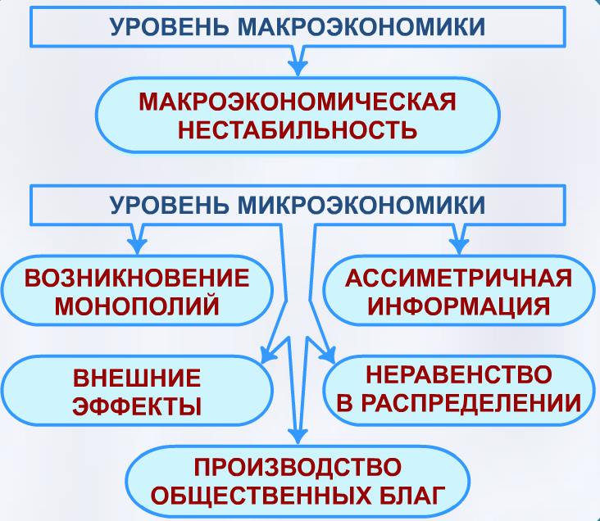
Недостатки рыночного механизма
кризисы, инфляция, безработица.
Ограниченность стимулов производства общественных благ, соблюдения общественных интересов, охраны окружающей среды, сохранения невоспроизводимых ресурсов.

Slide 24
Внешние эффекты и провалы рынка
Внешние эффекты (экстерналии) – воздействие рыночной трансакции на третьих лиц, не опосредованное рынком.
    Например, экономическая деятельность предпринимателя влияет на уровень производства других предпринимателей.
При наличии внешних эффектов рыночное равновесие перестаёт быть эффективным: появляется «мертвый груз»,нарушается эффективность по Парето, возникает фиаско (провалы) рынка.

Slide 25
Виды экстерналий
По результатам воздействия на субъект: отрицательные, положительные.
По направлениям действия: производственные, потребительские, смешанные.
По характеру воздействия на субъект: технологические, денежные.
По степени воздействия на субъект: предельные, интрамаржинальные (мало влияющие).
По влиянию на благосостояние других лиц: Парето-непротиворечивые, Парето-противоречивые.
По способу трансформации внешних эффектов: устраняются при государственном регулировании, путем переговоров

Slide 26
Товарообмен и товарное обращение
Натуральное хозяйство – продукты труда производятся для удовлетворения собственных потребностей производителя.
В основе товарообмена — товары.
Форма: Т (товар) — Т (товар).
Товарное производство (рыночное хозяйство) – продукты производятся обособленными специализирующимися товаропроизводителями. Отношения обмена продуктами (купля-продажа на рынке) опосредуются денежным эквивалентом
Товарное обращение
Форма: Т (товар) — Д (деньги) — Т(товар).

Slide 27
Формы рыночных отношений помимо товарообмена
  арендные отношения;
  взаимоотношения совместных предприятий с зарубежными фирмами;
  наем рабочей силы через биржу труда;
  кредитные отношения;
  процесс функционирования рыночной инфраструктуры управления, включающей в себя товарные, фондовые, валютные биржи и другие подразделения.

Slide 28
Сущность денег
Историческая категория товарного производства, в которой проявляются экономические отношения между людьми.
При помощи денег осуществляются взаимосвязи между участниками рыночного хозяйства.
Деньги – всеобщий эквивалент товаров, форма меновой стоимости. Определяют меновые пропорции.

Slide 29
Две основные концепции происхождения денег
Эволюционная концепция (К. Маркс):
Деньги - объективный результат развития процесса товарного обмена, который независимо от желания людей, постепенно привел к стихийному выделению из общей массы товаров специфического товара, который начал выполнять денежные функции.
Рационалистическая концепция, субъективистско-психологическая (Аристотель):
Деньги стали деньгами не по своей внутренней природе, а в силу закона, поэтому люди могут изменить этот закон и сделать деньги бесполезными.

Slide 30
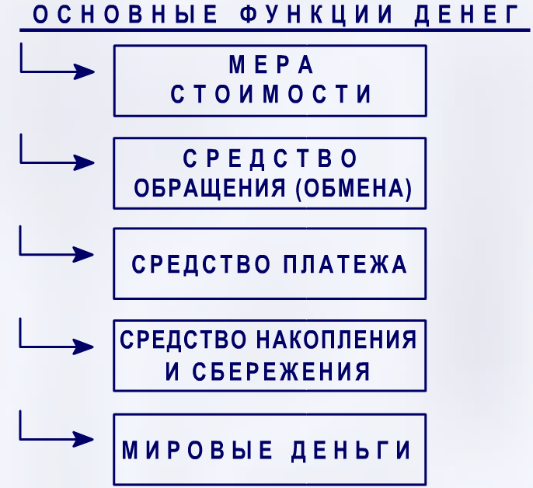

Slide 31
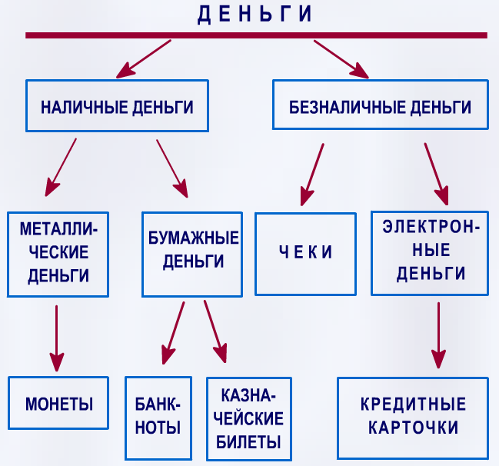
Основные виды денег

Slide 32
Уравнение обмена Ирвинга Фишера
Чтобы обслужить обращение товаров, необходима определенная сумма денег.
P x Q
M =
V
М – масса денег для нормального денежного обращения;
Р – средний уровень цен товаров и услуг;
Q – общий объем товаров и услуг за год;
V – скорость обращения денег (число раз, которое каждая денежная единица участвовала в сделках в течение года).

